Slide 1
澤井敦研究会
現代社会理論

Slide 3
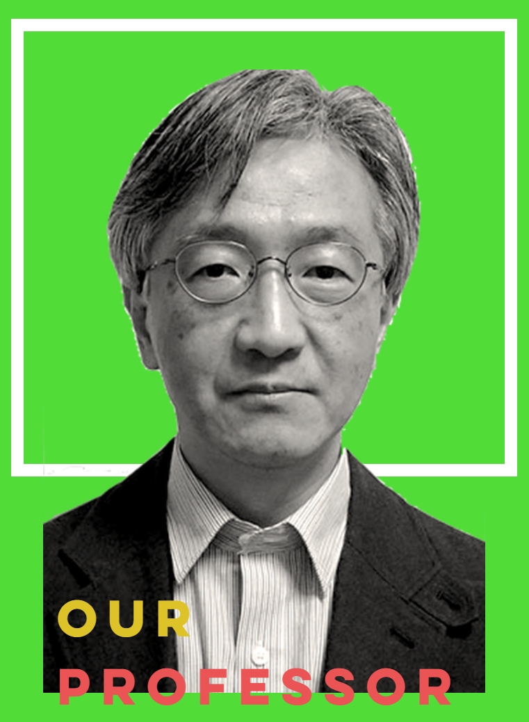
教授紹介
澤井敦 （SAWAI ATSUSHI）
慶應義塾大学法学部教授
【研究領域】
現代社会理論、社会学史、死の社会学
【学歴】
慶應義塾大学 文学部 （1984年 卒業 ）
慶應義塾大学大学院
社会学研究科 社会学専攻 修士（1986年 修了）
社会学研究科 社会学専攻 博士（1990年 修了）

Slide 4
ABOUT OUR SEIMINAR
【研究領域】
澤井敦研究会では、現代社会理論を中心とした社会学全般を領域としているため、現代社会に関わる諸現象を幅広く研究対象としています。
【在籍者】
3年生：20名
4年生：21名

Slide 5
ABOUT OUR SEIMINAR
【研究活動（3年春）】
本ゼミ：社会学に関する書籍を輪読/発表
輪読図書の例：『現代社会はどこに向かうか』（岩波新書, 2018）
『社会学入門 社会とのかかわり方』（有斐閣, 2017)
サブゼミ：本年度はなし（例年はグループで社会現象を分析/発表）
【研究活動（3年秋）】
本ゼミ：三田祭論文執筆のための発表/議論
サブゼミ：昨年度はなし（例年はグループで社会現象を分析/発表）

Slide 6
ABOUT OUR SEIMINAR
【過去の研究テーマ】
変化を続ける〈完成された虚構〉
—東京ディズニーシーとゲストの共謀関係
現代社会の摂食障害――消費社会における痩身の価値
SNSによる可視化と嫉妬—他人の生活が気になる若者たち
宝塚の「ありか」――魅惑の宝塚消費とその重層性

Slide 7
ゼミ合宿 2019 SUMMER
in IZU

Slide 8
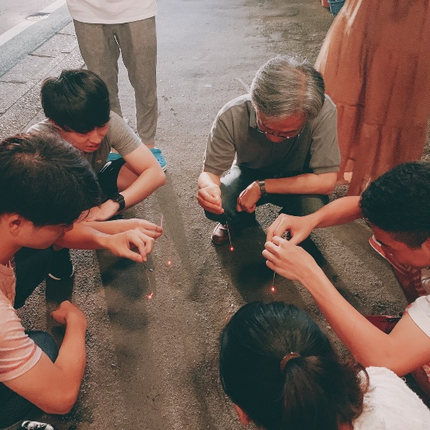
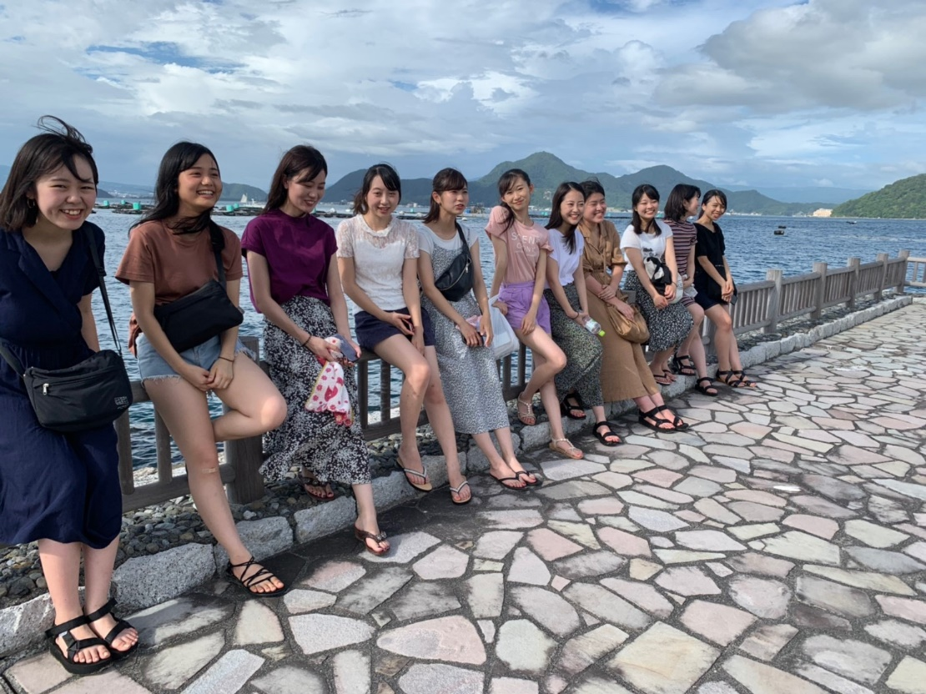
ゼミ合宿 （昨年度、本年度は中止）

Slide 9
昨年の入ゼミ課題
レポート課題①
見田宗介『現代社会の理論』（岩波新書、1996）を読み、その内容を要約した後、自分自身の意見を述べる（4000字以下）
レポート課題②
卒業論文構想（4000字以上）

